Slide 1
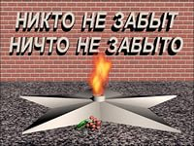
Название работы «Великая Отечественная война в истории моей семьи»
Автор : Заславская Дарья
11 лет
Классный руководитель : Стяжкина Ольга Гавриловна

Slide 2
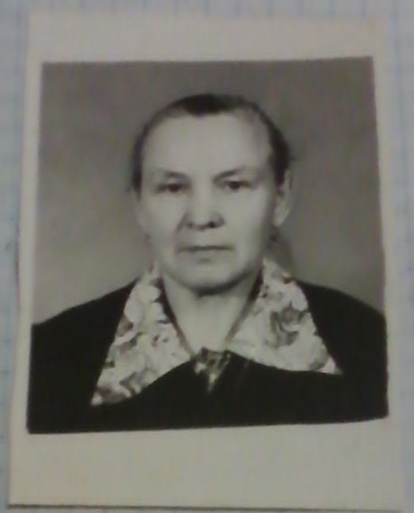
ИСТОРИЯ ВОЙНЫ - МОЕЙ СЕМЬИ
МОЯ ПРАБАБУШКА
-
ХОХЛОВА МАРИЯ ВЛАДИМИРОВНА .1929 ГОДА РОЖДЕНИЯ ,УРОЖЕНКА ГОРЬКОВСКОЙ ОБЛАСТИ ,ВЕТЛУЖСКИЙ РАЙОН СЕЛО БЕЛЫШЕГО ,ДЕРЕВНЯ ТОКАРИХА .

Slide 3
БИОГРАФИЯ
РОДИЛАСЬ 27 ЯНВАРЯ В ПРОСТОЙ КРЕСТЬЯНСКОЙ СЕМЬЕ .ОТЕЦ ЕЁ РАНО УМЕР И РОСЛА ОНА С МАТЕРЬЮ ЯМЩИКОВОЙ АННОЙ АНТОНОВНОЙ ,КОТОРАЯ РАБОТАЛА ДОЯРКОЙ В КОЛХОЗЕ.
МАРИЯ ВЛАДИМИРОВНА ОКОНЧИЛА ВСЕГО 5 КЛАССОВ В ШКОЛЕ .
КОГДА НАЧАЛАСЬ ВОЙНА ЕЙ БЫЛО ВСЕГО 12 ЛЕТ.

Slide 4
ЛЕТОМ ЕЁ И ДРУГИХ ДЕТЕЙ ПОСЫЛАЛИ РАБОТАТЬ НА СПЛАВ ЛЕСА ДО ГОРОДА КОСМОДЕМЬЯНСКА,А ЗИМОЙ РАБОТАЛА НА ЛЕСОЗАГОТОВКАХ.
ЖИЛА В БАРАКЕ И СПАЛА НА ДЕРЕВЯННЫХ НАРАХ.
ОТПУСКАЛИ ИХ ДОМОЙ НА ПОБЫВКУ,ШЛИ ДОМОЙ ПЕШКОМ И ДАЛЕКО.

Slide 5
ЖИЛЬЦЫ ДЕРЕВЕНЬ ПОДКАРМЛИВАЛИ ИХ , ТАК КАК ВРЕМЯ БЫЛО ТЯЖЕЛОЕ И ГОЛОДНОЕ .В 1944 ГОДУ ЕЙ БЫЛО 15 ЛЕТ ОНА ВОЗИЛА МОЛОКО НА МОЛОКОЗАВОД В СЕЛО БЕЛЫШЕВО.
КОГДА ХОТЕЛИ КУШАТЬ ВАРИЛИ КАШУ ИЗ КЛЕВЕРА И ДЕЛАЛИ ДРАНИКИ ИЗ НЕОЧИЩЕННОЙ КАРТОШКИ.
ВОТ ТАК ОНИ И ЖИЛИ В ГОДЫ ВОЙНЫ.

Slide 6
В 1956 году ВЫШЛА ЗАМУЖ И УЖЕ СТАЛИ С МУЖЕМ ПОМОГАТЬ ВОСТАНАВЛИВАТЬ ХОЗЯЙСТВО В ПОСЛЕВОЕННЫЕ ГОДЫ .
ЗАТЕМ РОДИЛА 2-УХ ДЕТЕЙ И В 1973 ГОДУ ПЕРЕЕХАЛИ ЖИТЬ В ПОСЁЛОК ВЕТЛУЖСКИЙ РАБОТАЛА НА ПРОИЗВОДСТВЕ ЖБК ---УЧЁТЧИКОМ .

Slide 7
НАГРАДЫ
ЗА ДОБРОСОВЕСТНЫЙ ТРУД БЫЛА НАГРАЖДЕНА ЗНАЧКОМ «УДАРНИК КОММУНИСТИЧЕСКОГО ТРУДА»ПОЧЁТНЫМИ ГРАМОТАМИ И ДАЖЕ ЕСТЬ 4 МЕДАЛИ .
В 1984 ГОДУ ВЫШЛА НА ПЕНСИЮ ИЛИ НА ЗАСЛУЖЕННЫЙ ОТДЫХ.

Slide 8
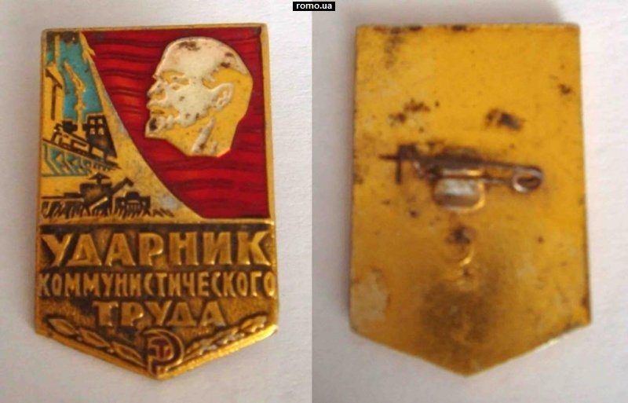
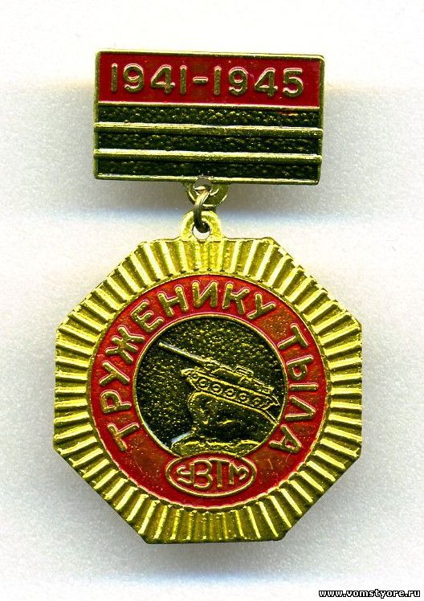

Slide 9
Моей прабабушке МАРИИ ВЛАДИМИРОВНЕ ПРИСВОИЛИ ЗВАНИЕ «ВЕТЕРАН ЗАСЛУЖЕННЫЙ» «ТРУЖЕННИК ТЫЛА»
В НАСТОЯЩЕЕ ВРЕМЯ ЕЙ 85 ЛЕТ,ЗДОРОВЬЕ ПОДВОДИТ ИНОГДА ,НО ОНА СТАРАЕТСЯ ВЫГЛЯДЕТЬ БОДРОЙ И БЛАГОДАРИТ ГОСУДАРСТВО ЗА ПОДДЕРЖКУ И ЗАБОТУ О НЕЙ . И ЧАСТО ВСПОМИНАЕТ СВОЁ ТРУДНОЕ,ТЯЖЁЛОЕ,ОПАЛЁННОЕ ДЕТСТВО ВОЙНОЙ.

Slide 10

С войной я знакома по книгам
И старым кино и картинам.
В роду нет погибших на этой войне,
Но память в семье жива…

Slide 11
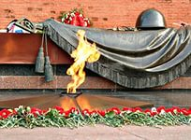
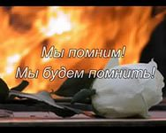
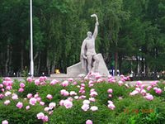

Подвигу народа жить в веках

